Slide 1


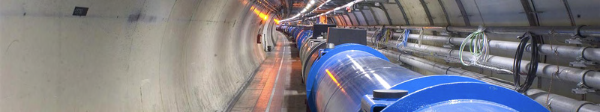
Tervetuloa CERNiin!
CERN, kiihdyttimet ja kokeet
Santeri Laurila
Fysiikan tutkimuslaitos (HIP)
Helsingin yliopisto
CERN
Santeri Laurila 1 / 21 22.10.2025

Slide 2

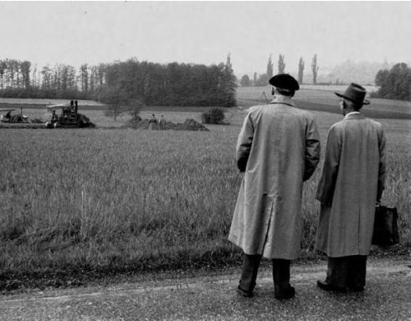
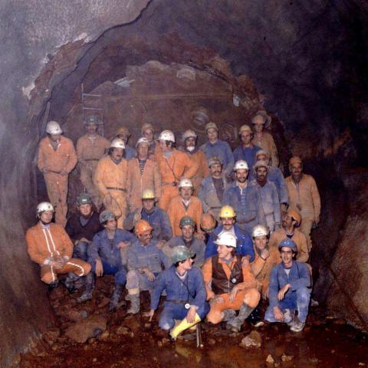
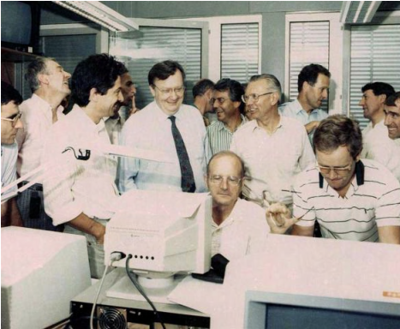
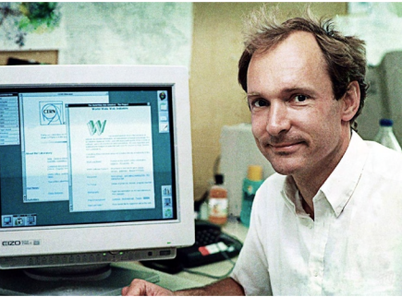
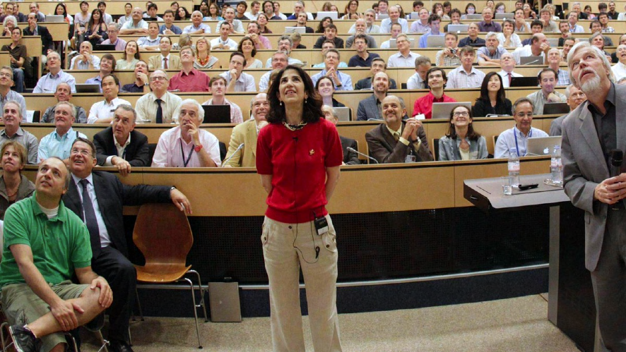
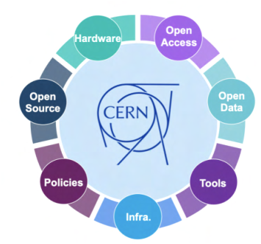
Tervetuloa CERNiin!
CERN = European Organization for Nuclear Research (EONR?)
Alunperin ranskaksi: Conseil Européen pour la Recherche Nucléaire
2
Santeri Laurila / 21 22.10.2025

Slide 3
Tervetuloa CERNiin!
600 hehtaaria, 700 rakennusta, 65 km tunneleita, 2500 työntekijää,
12000 käyttäjää (tutkijaa), 24 jäsenmaata, ~1.3 Mrd€ vuosibudjetti
3
Santeri Laurila / 21 22.10.2025

Slide 4
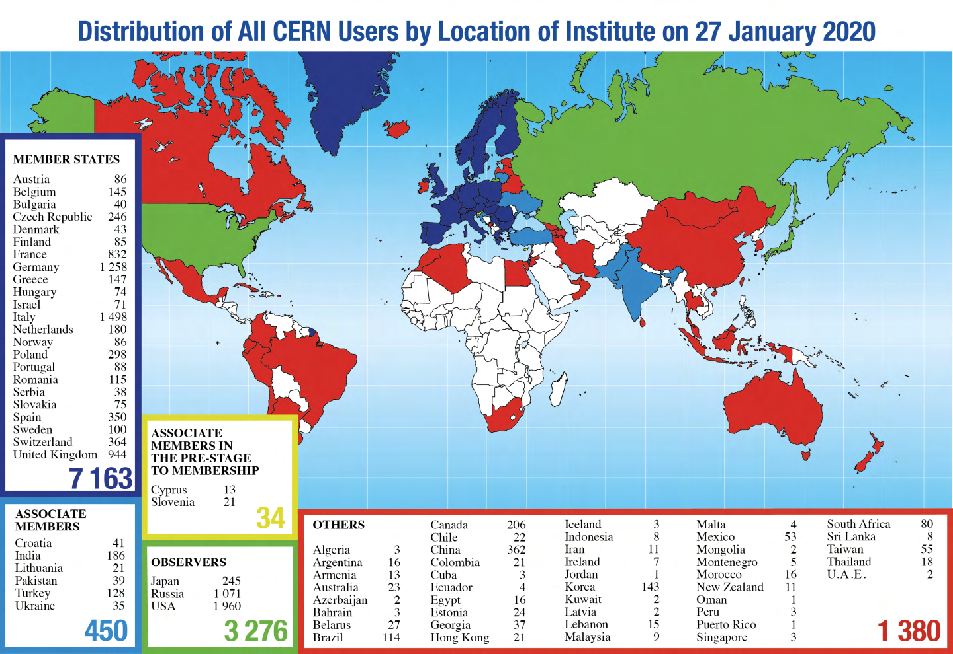
Kansainvälistä yhteistyötä
Santeri Laurila / 21 22.10.2025
4

Slide 5
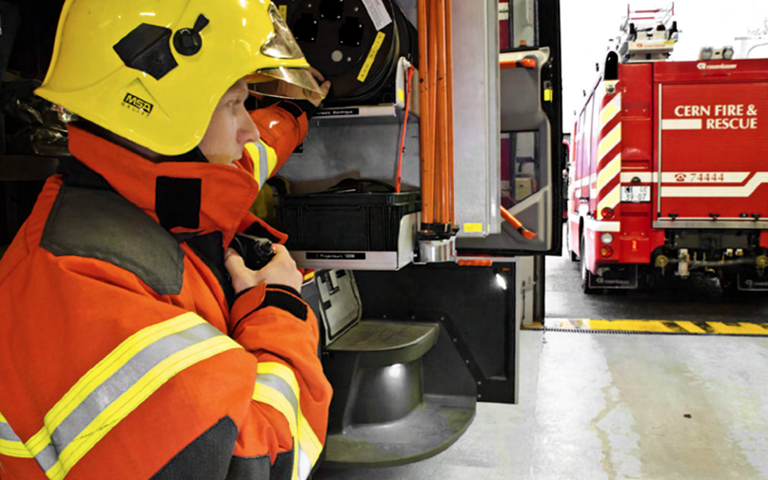
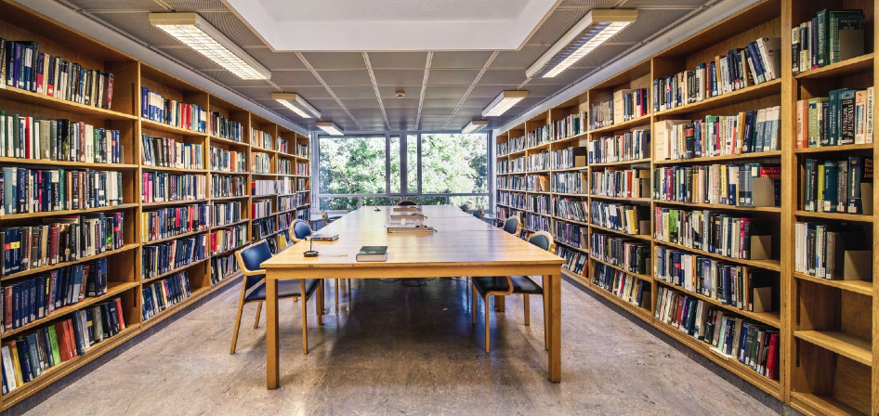
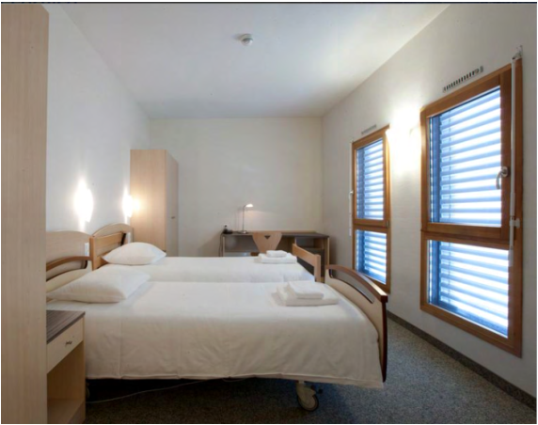
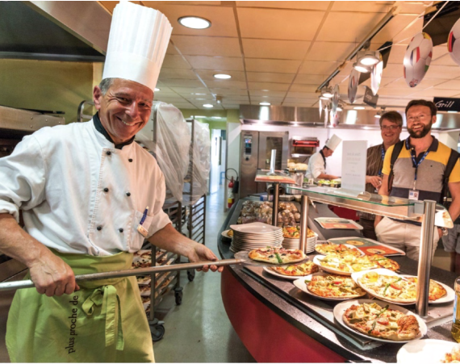
CERNin kampusalue
• 3 ravintolaa
• 3 hostellia
• Omat bussilinjat, oma autovuokraamo,
yhteiskäyttöautoja ja -pyöriä
• Posti, pankki, vakuutusyhtiö, tupakkakioski...
• Kirjasto
• Päiväkoti
• Oma palokunta
Santeri Laurila / 21 22.10.2025
5

Slide 6
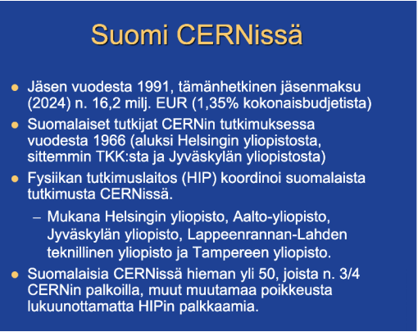
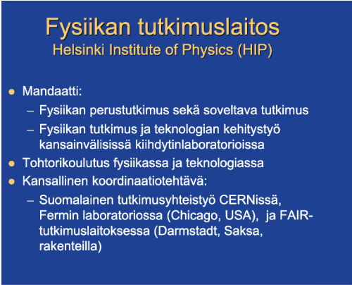
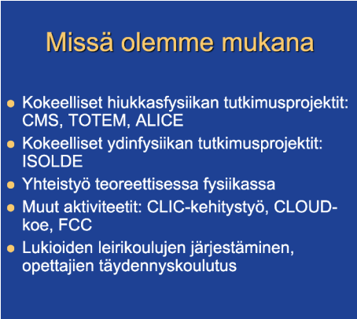
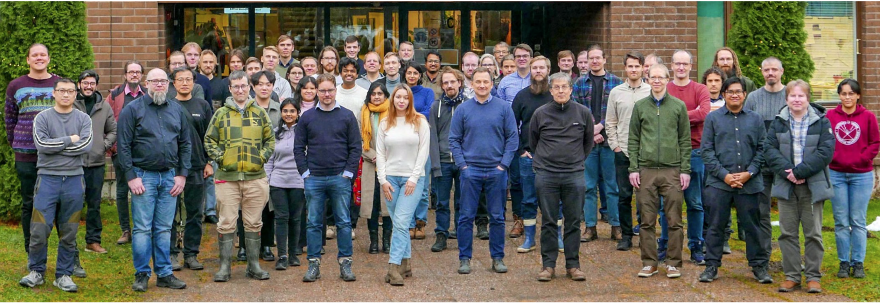
Suomi CERNissä
Santeri Laurila / 21 22.10.2025
6

Slide 7
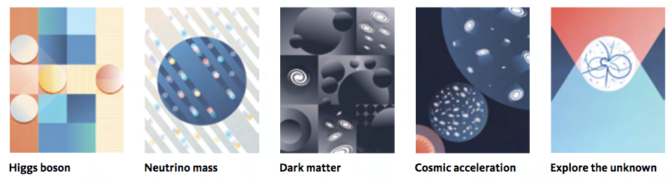
Fyysikoille riittää työtä
Ymmärryksemme luonnosta on lisääntynyt viime vuosikymmeninä valtavaa
vauhtia, mutta fyysikoiden työ on vielä pahasti kesken:
• Mitä on pimeä aine?
• Entä pimeä energia?
• Miten gravitaatio yhdistetään muihin (kvantti)vuorovaikutuksiin? Onko
ulottuvuuksia vain arkipäiväiset 3+1?
• Miksi maailmankaikkeudessa on enemmän materiaa kuin antimateriaa?
• Miten selittää neutriinojen massa?
• Onko löytämämme Higgsin bosoni standardimallin mukainen ja ainoa? Miksi
hiukkasperheitä on kolme? Onko ”alkeishiukkasilla” sisäinen rakenne?
Onko luonnossa lisää symmetrioita? Mistä "luonnonvakiot" saavat arvonsa?
7
Santeri Laurila / 21 22.10.2025

Slide 8
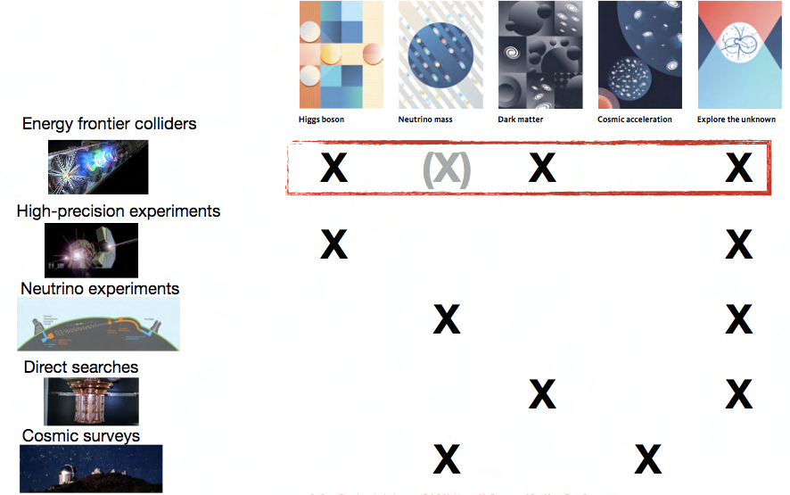
Kokeet täydentävät toisiaan
Teoria ei tarjoa selviä
suuntaviivoja, joten nyt on
kokeiden vuoro ajaa fysiikan
kehitystä eteenpäin!
8
Santeri Laurila / 21 22.10.2025

Slide 9
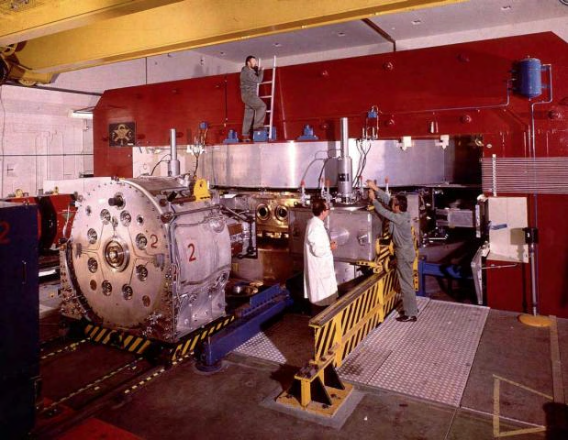
SC: Synchrocyclotron (1957)
Santeri Laurila / 21 22.10.2025
9

Slide 10
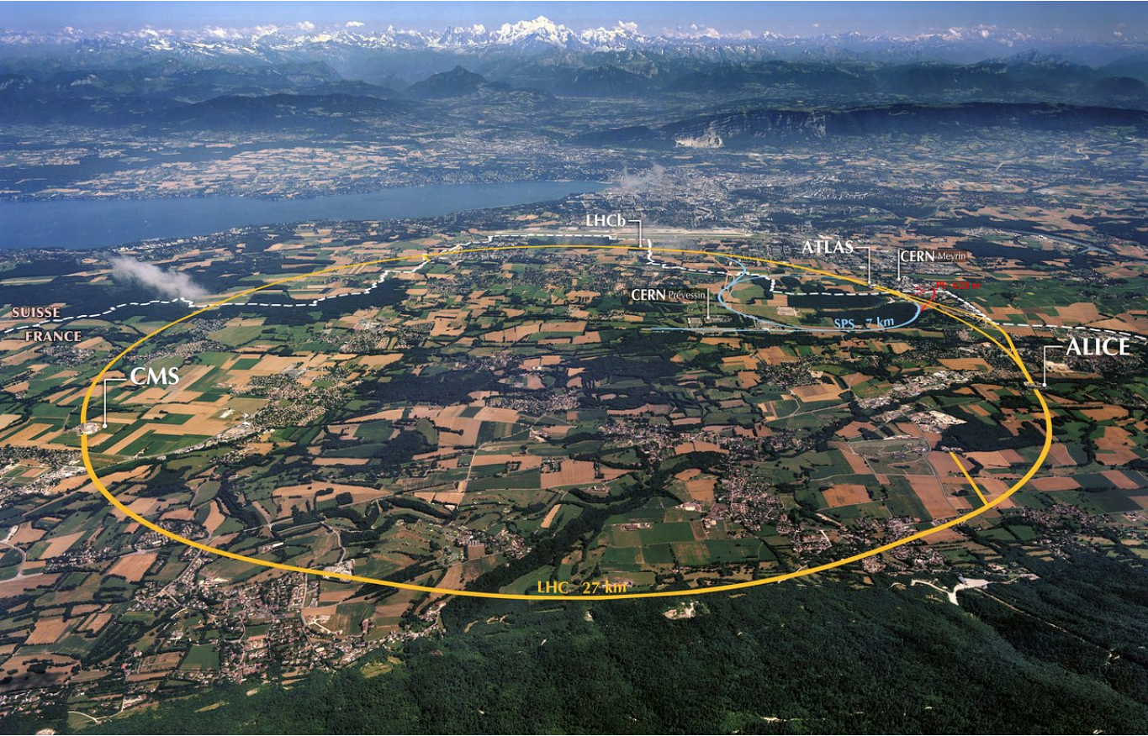
LHC
Santeri Laurila / 21 22.10.2025
10

Slide 11
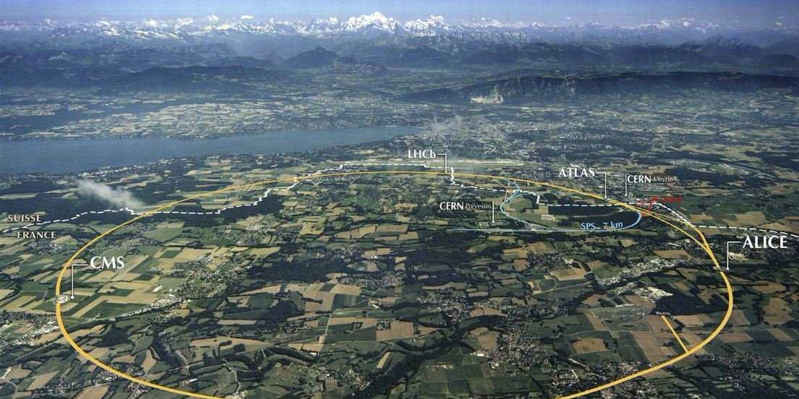
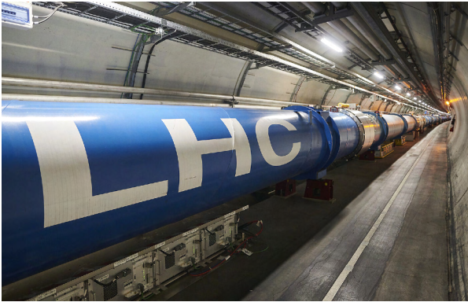
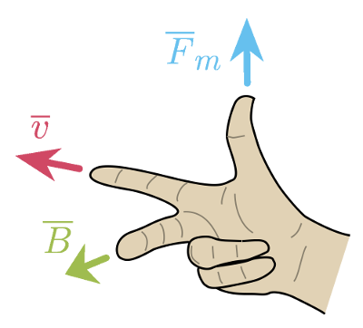
LHC-Hiukkastörmäytin
LHC on suurin ihmiskunnan rakentama laite – mutta miksi sen täytyy olla niin suuri?
Tavoite on antaa protoneille mahdollisimman paljon liike-energiaa!
✤ Varattu hiukkanen magneettikentässä: F = q v x B
✤ _{Keskeiskiihtyvyys: a = v}²_{/R}
✤ Newton: F=ma ➝ v = q x B x R / m
Santeri Laurila / 21 22.10.2025
11

Slide 12
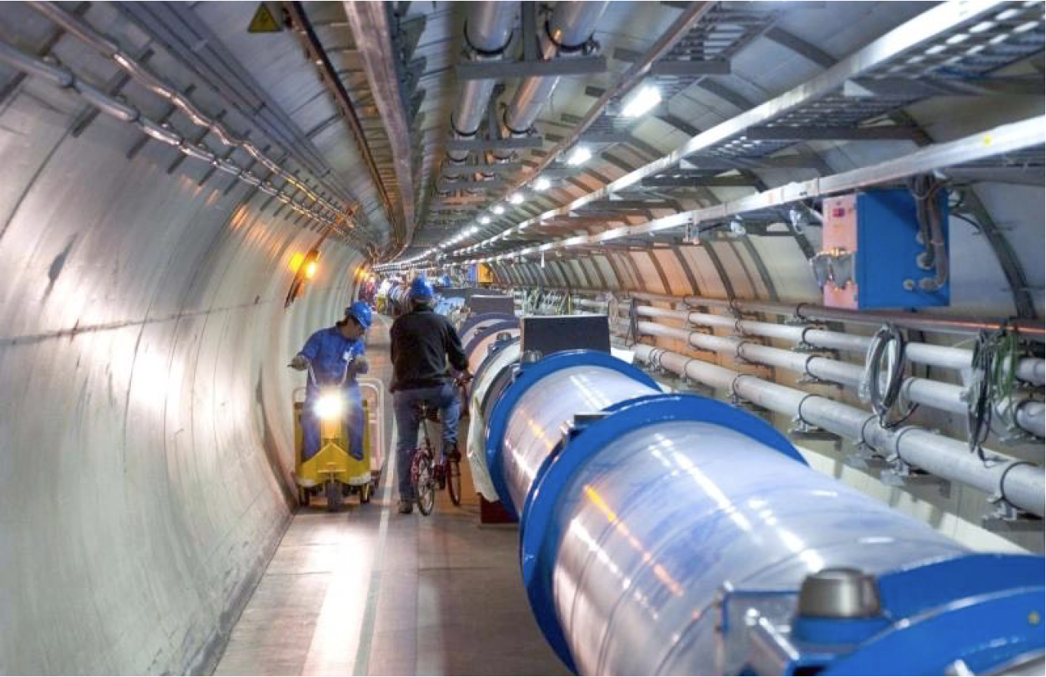
LHC-tunneli
Santeri Laurila / 21 22.10.2025
12

Slide 13




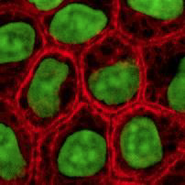
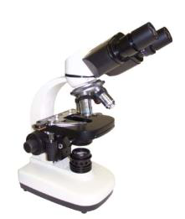
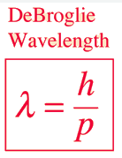
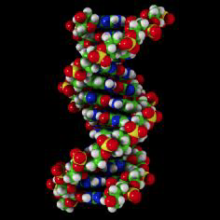
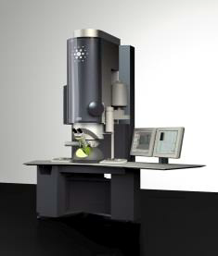
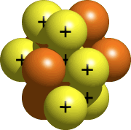

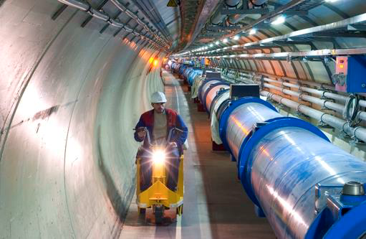
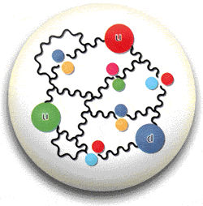

Mitä iloa energiasta?
Extra
magnification?
CELLS
Twenty
per mm
DNA
Five hundred
thousand
per mm
Nucleus
Five hundred
billion
per mm
Quarks
More than one
million billion
per mm
Microscope
50 μm
x 25 thousand
Electron
microscope
2 nm
x 1 million
Particle Accelerators
2 fm
x 2 thousand
< 1 am
Santeri Laurila / 21 22.10.2025
13

Slide 14
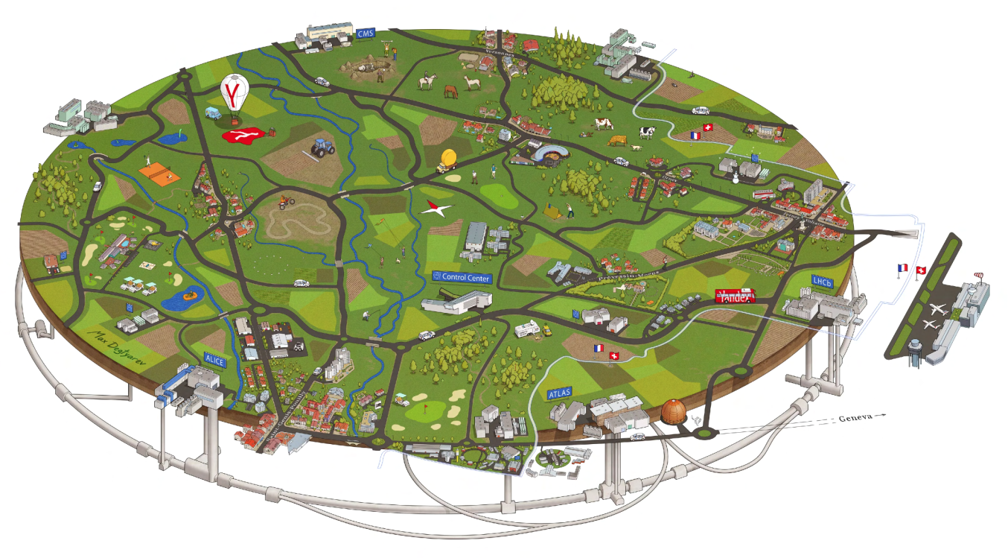
4 suurta: ATLAS, CMS, ALICE, LHCb
Santeri Laurila / 21 22.10.2025
14

Slide 15
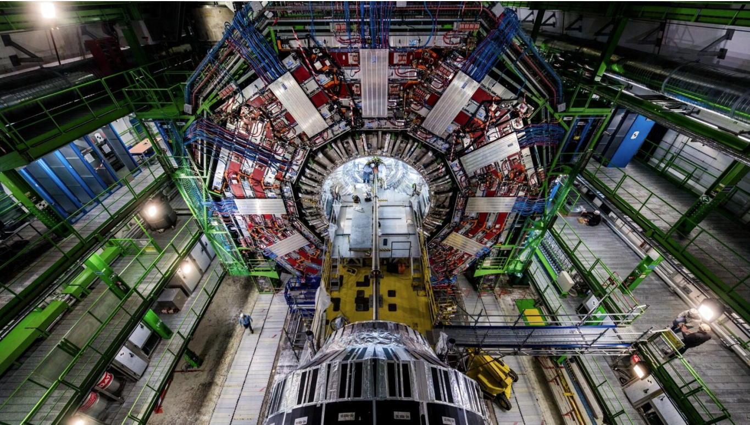
CMS-koe CERNissä
Santeri Laurila / 21 22.10.2025
15

Slide 16
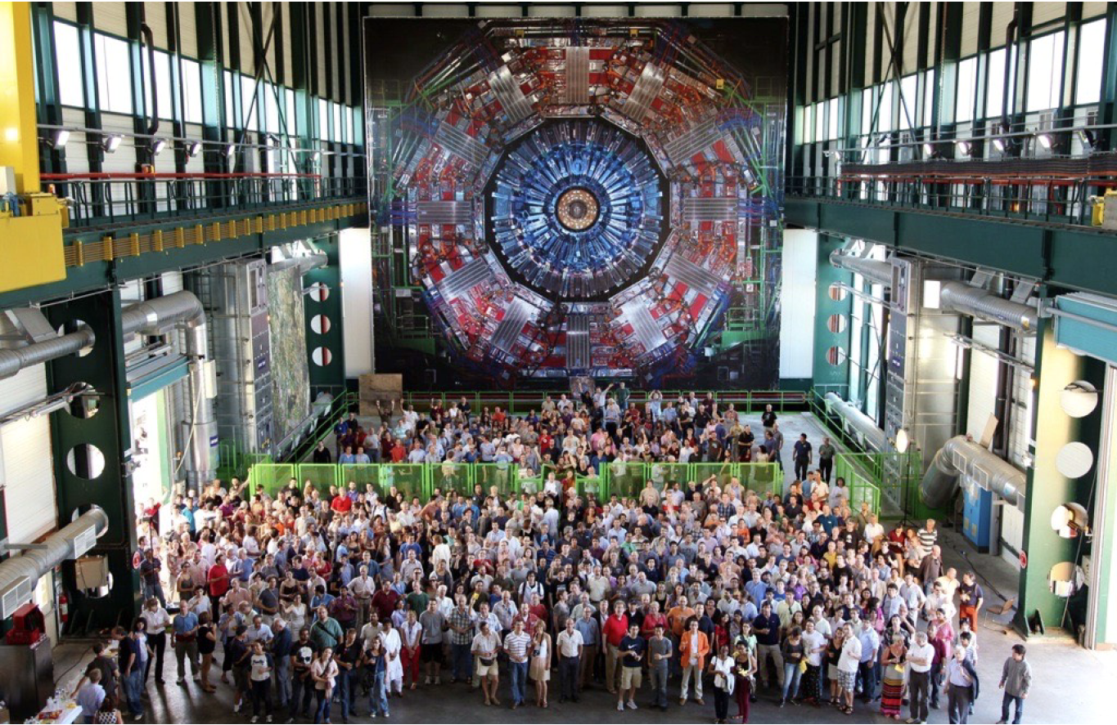
CMS: 5000 ihmisen yhteishanke
Santeri Laurila / 21 22.10.2025
16

Slide 17
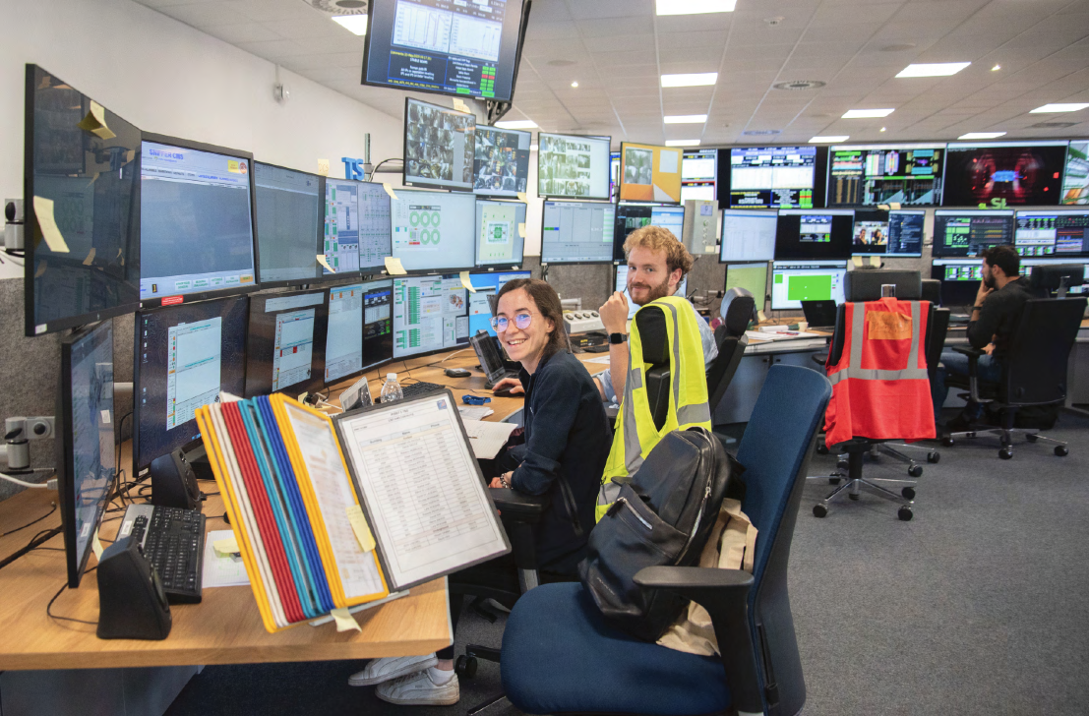
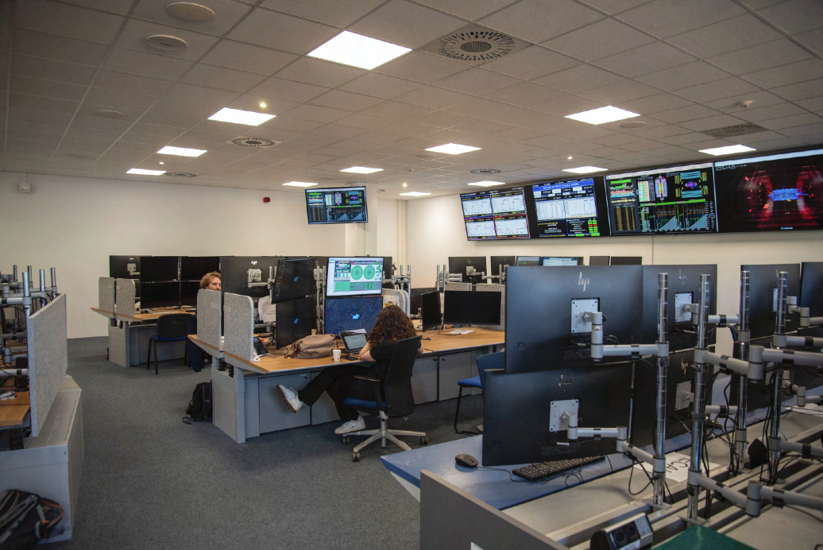
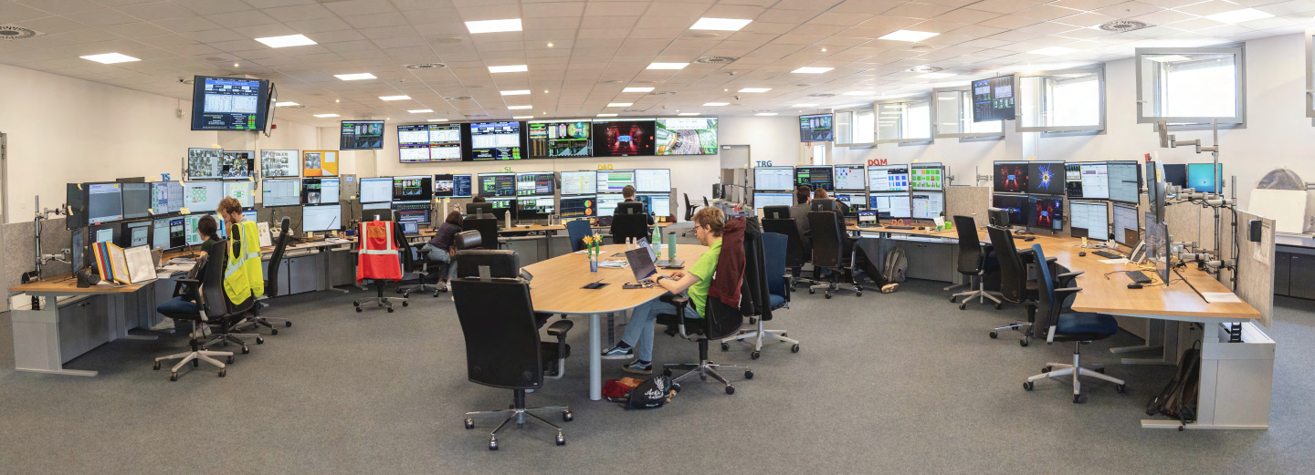
Koeaseman valvomo
Santeri Laurila / 21 22.10.2025
17

Slide 18
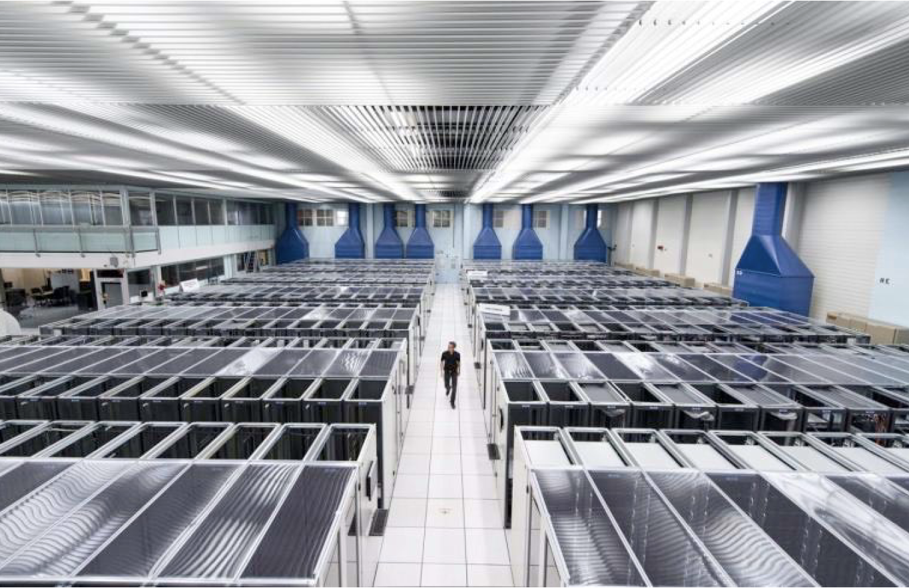
CERNin datakeskus
Santeri Laurila / 21 22.10.2025
18

Slide 19
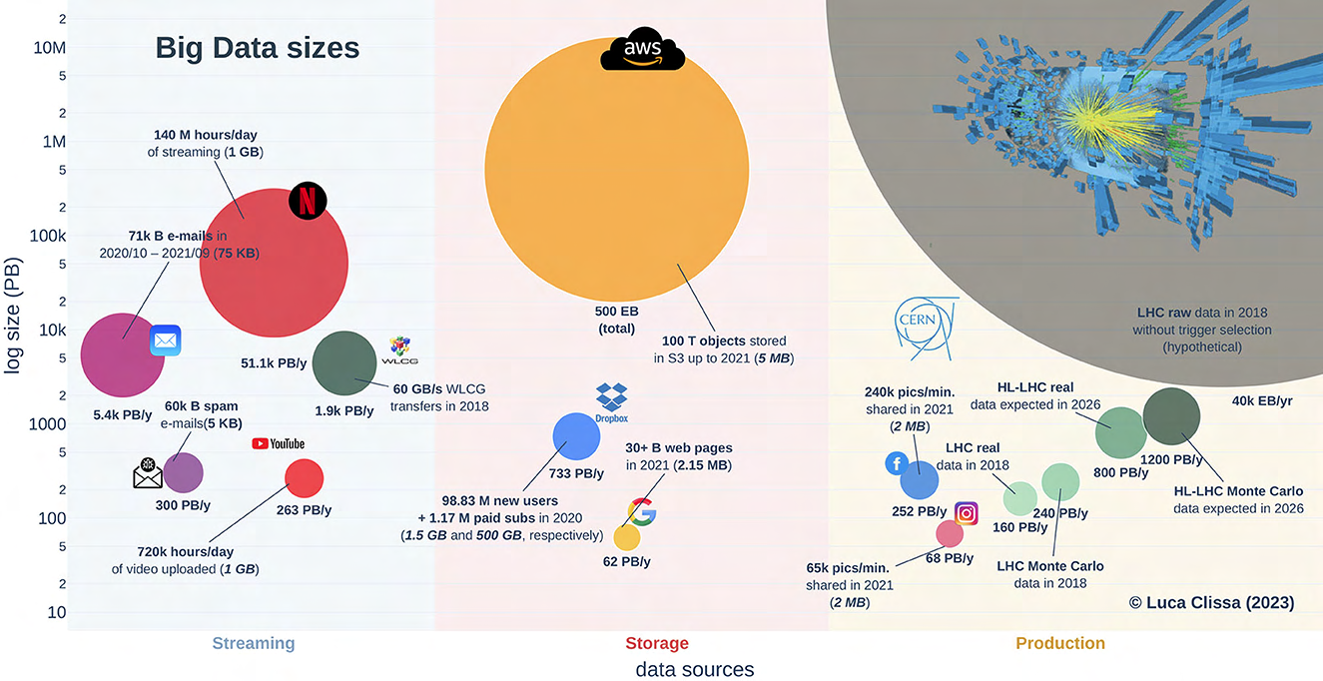
Datamäärät valtavia
Santeri Laurila / 21 22.10.2025
19

Slide 20



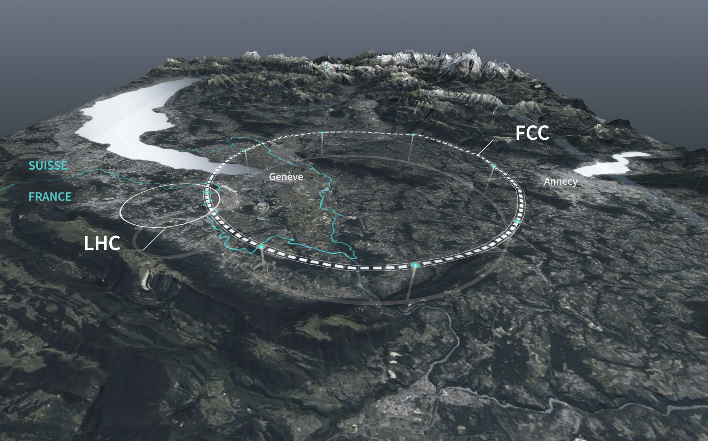
CERNin tulevaisuus?
Future Circular Collider (FCC)
Santeri Laurila / 21 22.10.2025
20

Slide 21
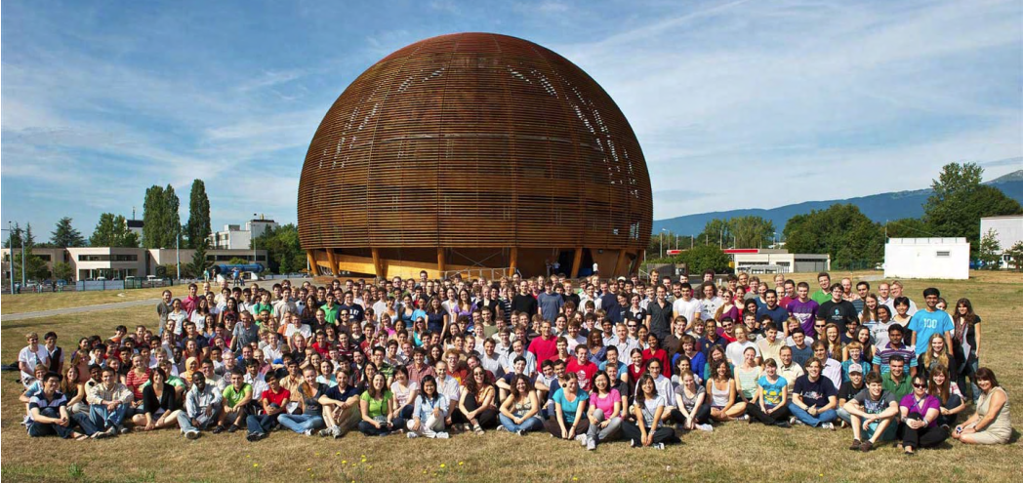
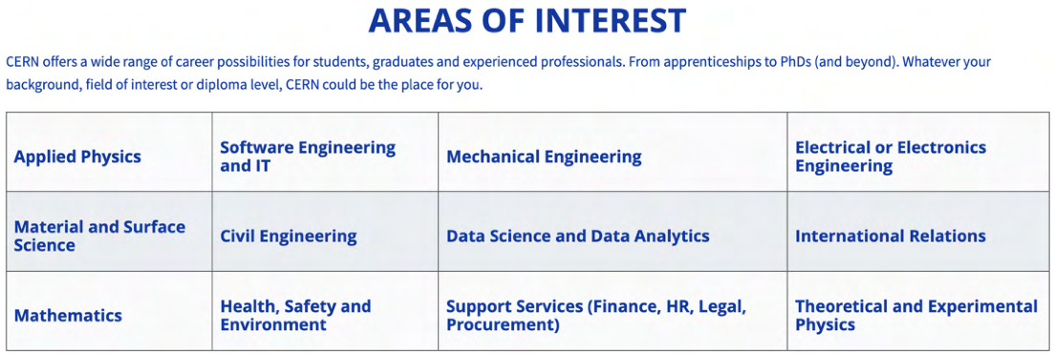
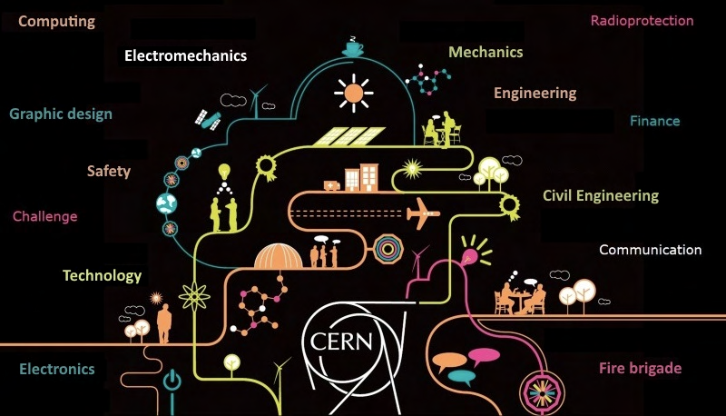
Töihin CERNiin?
Santeri Laurila / 21 22.10.2025
21

